Slide 1
Control de calidad
Avance del proyecto final
Equipo #10
Integrantes:
Coronado Romero Fernando
Oroz Encinas Efrén Josué
Uribe Ramírez Sergio
Valdez Montaño Abraham

Slide 2
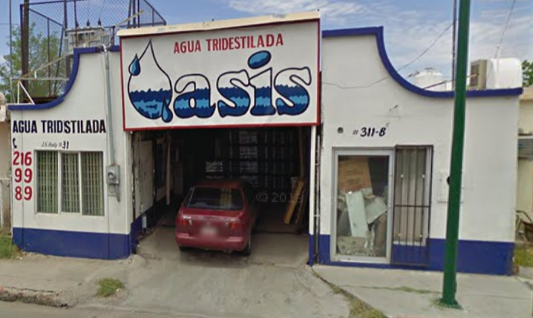
Introducción
Empresa: Agua Tridestilada Oasis
Ubicación: Ave José Santiago Healy #311
Colonia: San Benito
/Privada Gándara y Arizona
216-89-99
Productos: Agua tridestilada y
elaboración de recipientes plásticos

Slide 3
Diagrama de flujo
Mezcla de escamas de PET.
Fundición del plástico
Moldeado de pre-formas por inyección
Endurecimiento por enfriamiento
Desmolde por calentamiento
Estiramiento con presión
Enfriamiento
Etiquetado
Embalaje

Slide 4
Desarrollo del problema
El grosor y la formación del plástico.
El objetivo de la empresa es ofrecer una botella con el balance deseado, que satisfaga un precio competente para el cliente y que a su vez, permita la elaboración óptima de las botellas, que permita mayor resistencia a la presión de vacío que ejercen algunos líquidos al igual que una presentación que no vaya más haya de un costo bajo que pueda ocasionar efectos considerablemente negativos para su uso como podría ser la deformación por el vacío una vez con líquido o por condiciones normales de temperatura, pueden existir otras variables que influyen en el grosor como la prueba de resistencia externa, de impacto, etc. en otras palabras se busca que el plástico sea lo suficientemente resistente para un uso general al cuál va dirigido el producto final.

Slide 5
Aunque en la empresa se ofrecen distintas presentaciones de recipientes de plástico, se erigirá la presentación de 500 ml, debido a que es la presentación con mayor porcentaje de producto no conforme que supone la empresa.
Para encontrar alguna de las características necesarias para mantener el control tanto en el grosor como en la óptima formación será necesario estudiar las características críticas del proceso en caso de existir alguna causa que haga variar el grosor.
Principalmente se cuentan con máquinas para el soplado y de calentamiento que trabajan a 200-240 lbs y a 370 ° C respectivamente.

Slide 6
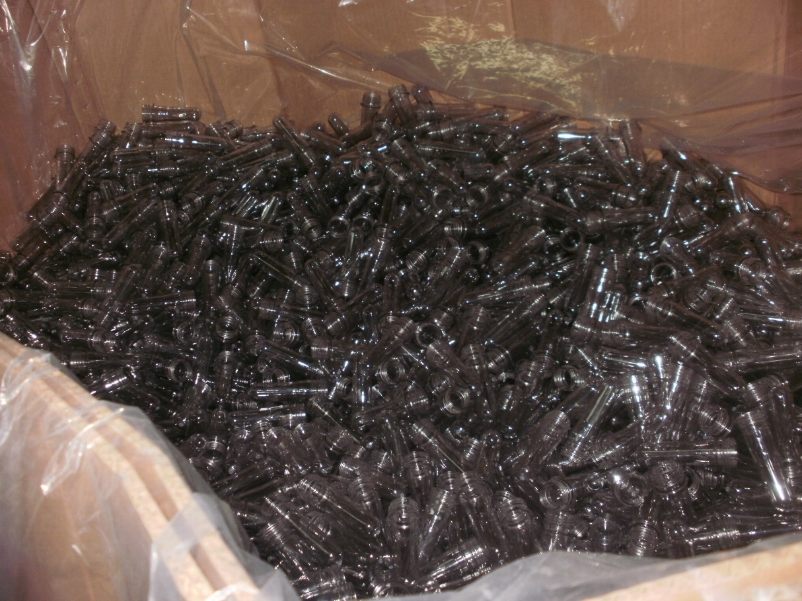
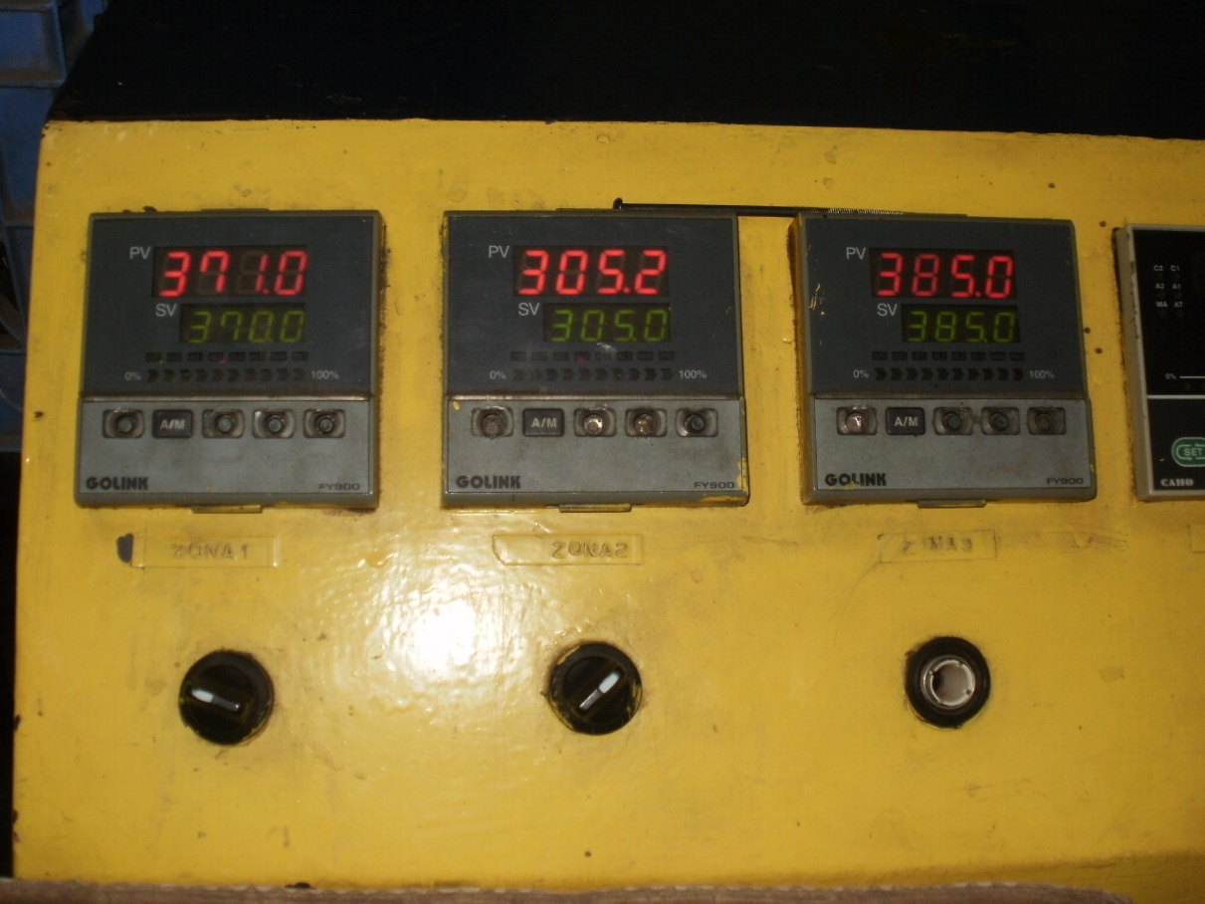
Fotografías del proceso
Preformas Ajuste de máquina térmica

Slide 7
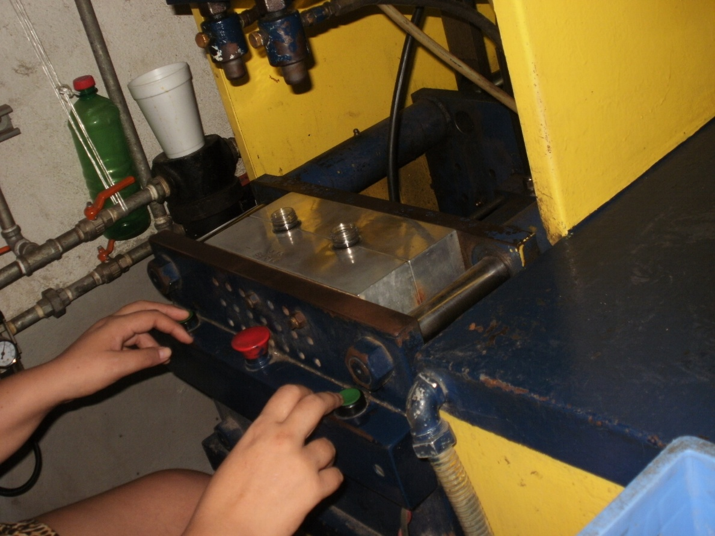
Compresor Ajuste de preformas para el proceso

Slide 8
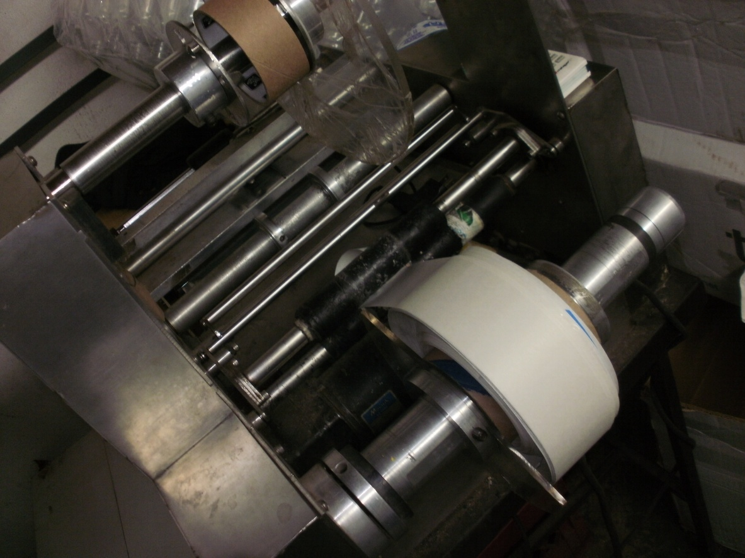
Máquina etiquetadora Embalaje de las botellas

